Slide 1
PERSPECTIVA Y ACUARELA
Perspectivas a 1pf y 2pf en espacios interiores
Aplicación técnica de acuarela en perspectivas y en dibujo técnico

Slide 2
PERSPECTIVA DE INTERIOR A 1PF

Slide 3
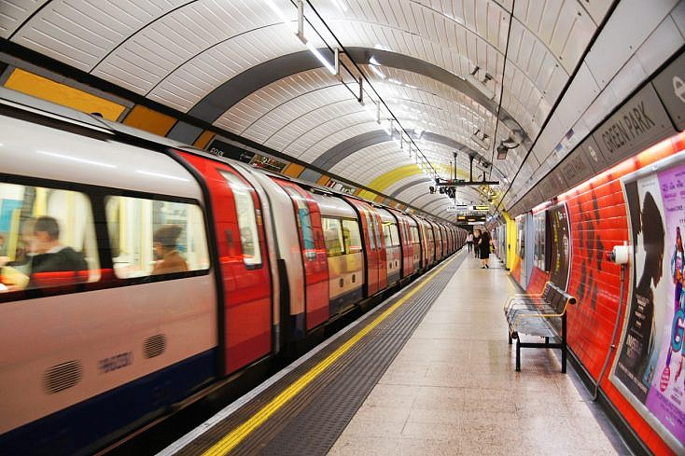
El punto de fuga se define como "el punto en el que las líneas paralelas de una imagen parecen converger y extenderse hasta el infinito” En una imagen plana, ya sea una fotografía o una pintura, nuestro cerebro percibe los objetos más grandes como más cercanos, y los más pequeños como más lejanos. Es por eso que las líneas paralelas, al alejarse, parece que van juntándose hasta converger en un solo punto, como podemos ver en las imágenes de abajo. Las líneas de la imagen "nacerán" en ese punto de fuga y se podrían extender hasta el infinito, separándose cada vez más.

Slide 4
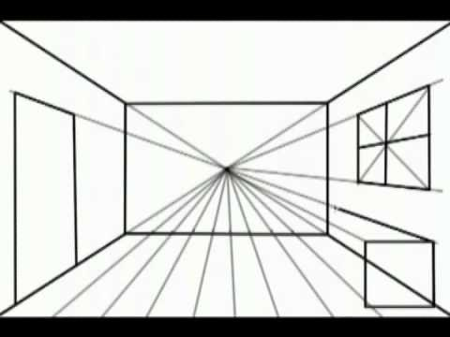
PERSPECTIVA 1PF EN UN ESPACIO INTERIOR LA LÍNEA DE HORIZONTE ES LA ALTURA DEL OBSERVADOR, EL PUNTO DE FUGA SE UBICA EN ELLA, Y, PUEDE ESTAR AL CENTRO O NO, SEGÚN SE UBIQUE EL OBSERVADOR FRENTE A LA ESCENA.

Slide 5
EL PASO A PASO DEL PLANTEO DE LA PERSPECTIVA A UN PUNTO DE FUGA

Slide 6
- LAS HORIZONTALES Y VERTICALES SE MANTIENEN - LAS PERPENDICULARES CONCURREN AL PUNTO DE FUGA - LOS ELEMENTOS UBICADOS DE FRENTE NO SE DEFORMAN - LOS ELEMENTOS UBICADOS DE FORMA PERPENDICULAR SE DEFORMAN

Slide 7
DESPUES DE PLANTEAR LAS LINEAS GENERALES, SE COMPLETAN LOS DETALLES

Slide 8
SE VERIFICA QUE TODAS LAS LÍNEAS PERPENDICULARES CONCURREN AL PUNTO DE FUGA

Slide 9
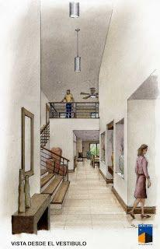
ACUARELA APLICADA A PERSDPECTIVAS DE INTERIOR A 1PF

Slide 10
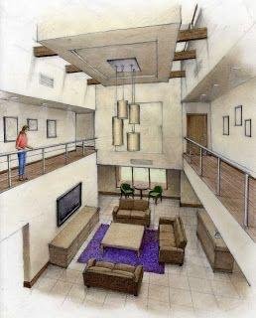
PRIMERO SE PINTAN LOS PLENOS DE COLOR CORRESPONDIENTES A LOS PLANOS QUE CONFORMAN EL ESPACIO Y LUEGO SE COLOREAN LOS DETALLES

Slide 11
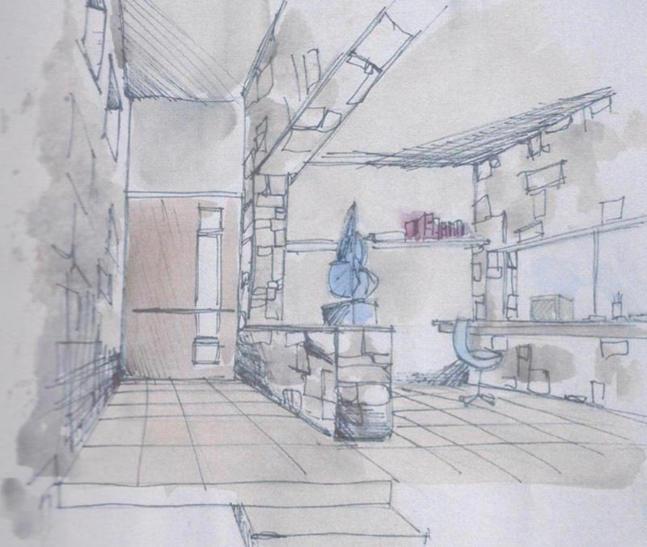
ACUARELA APLICADA A PERSPECTIVAS DE INTERIOR A 1PF

Slide 12
PERSPECTIVA DE INTERIOR 2PF

Slide 13
PERSPECTIVA A 2PF UN ESPACIO SE FUGA A DOS PUNTOS CUANDO ÉSTE ESTÁ OBLÍCUO AL OBSERVADOR, O SEA QUE NO ESTÁ DE FRENTE. ESTA PERSPECTIVA SE RESUELVE UBICANDO LOS DOS PUNTOS DE FUGA SOBRE LA LÍNEA DE HORIZONTE, BASTANTE ALEJADOS ENTRE SÍ (FUERA DEL CUADRO QUE ENMARCA EL CROQUIS) LAS VERTICALES SE CONSERVAN Y TODAS LAS HORIZONTALES FUGAN (A CADA PUNTO SEGÚN LE CORRESPONDA)

Slide 14
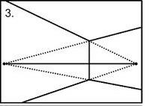
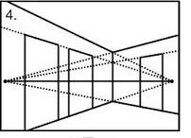
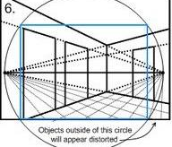
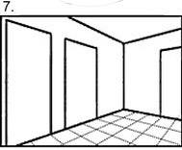
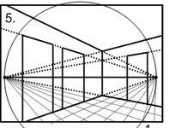
PERSPECTIVA A 2PF SECUENCIA EN EL PLANTEO DE PERSPECTIVA 2PF

Slide 15
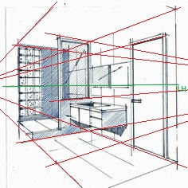
TODAS LAS RECTAS HORIZONTALES FUGAN A LOS PUNTOS DE FUGA (IZQUIERDO O DERECHO)

Slide 16
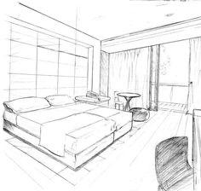
PLANTEO DE PERSPECTIVA A 2PF PARA COLOREAR CON ACUARELA. Se aconseja colocar la línea de horizonte en la mitad o más abajo de la altura total del cuadro.
LH
LH

Slide 17
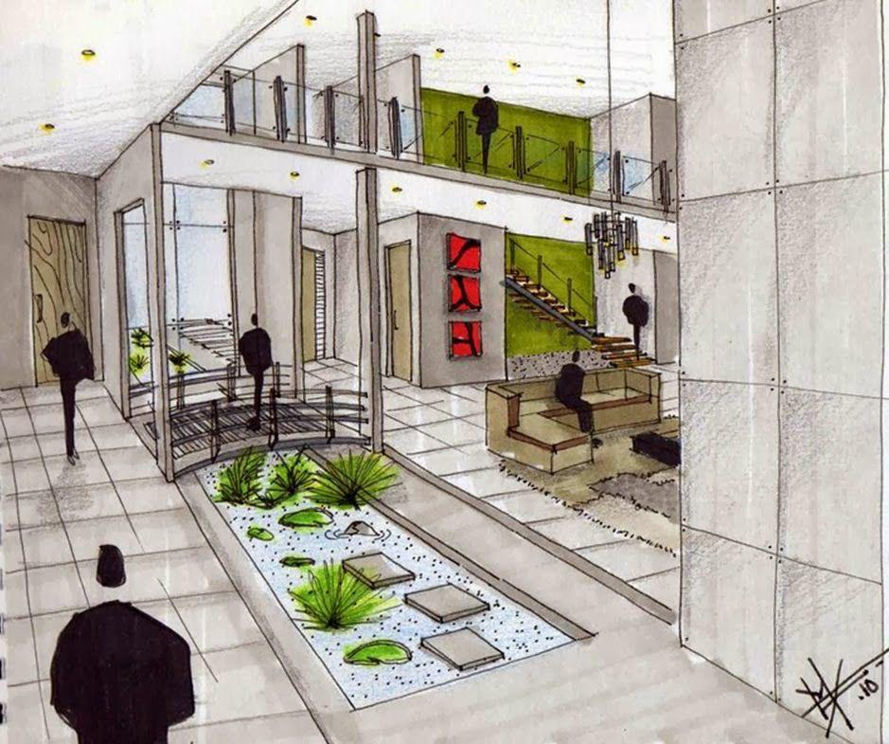
PINTAR CON ACUARELA ES EQUILIBRAR LAS ZONAS BLANCAS Y DEJARLAS ACTUAR EN LA COMPOSICIÓN, ES COLOR CON TRANSPARENCIAS, ES NO CUBRIR TODO, ES DEJAR QUE CONVIVAN LOS COLORES CON EL AGUA Y EL SOPORTE BLANCO.

Slide 18
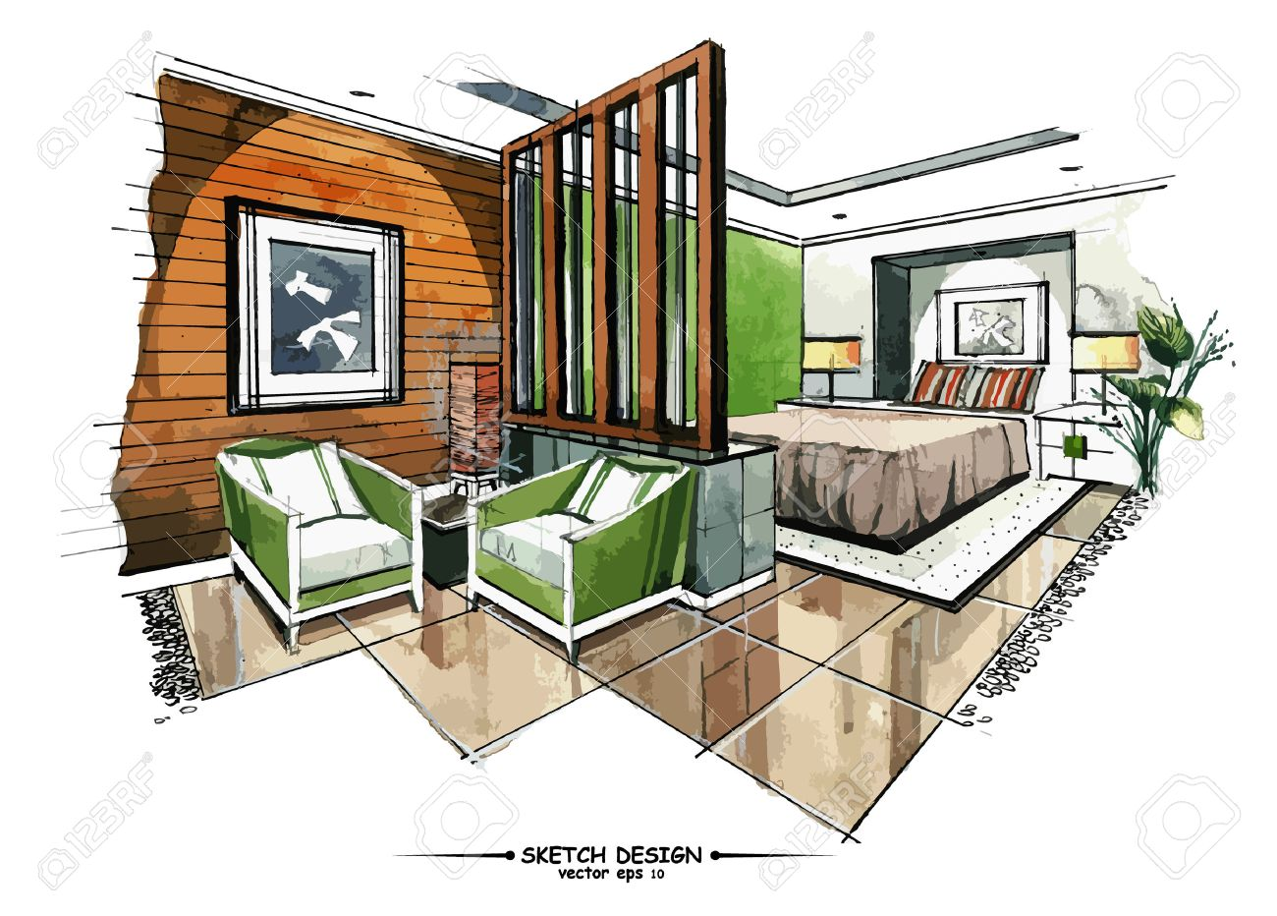
COLORES, REFLEJOS, SOMBRAS PROPIAS Y ARROJADAS

Slide 19
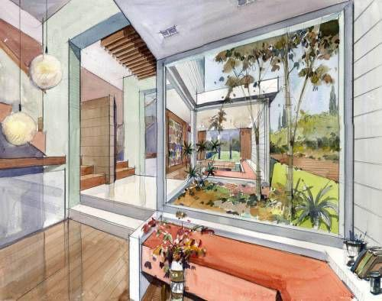
DOS EJEMPLOS DIFERENTES: - EL DELINEADO PRECISO LUEGO DE PINTAR - EL DIBUJO EXPRESIVO

Slide 20
ACUARELA APLICADA AL DIBUJO TÉCNICO

Slide 21
LA TÉCNICA DE ACUARELA APLICADA AL DIBUJO TÉCNICO DEL DISEÑO DE INTERIORES. LA APLICACIÓN DE ACUARELA SOBRE PLANTAS, CORTES Y VISTAS COLABORA EN HACER MÁS CÁLIDAS Y “BLANDAS” LAS REPRESENTACIONES TÉCNICAS.

Slide 22
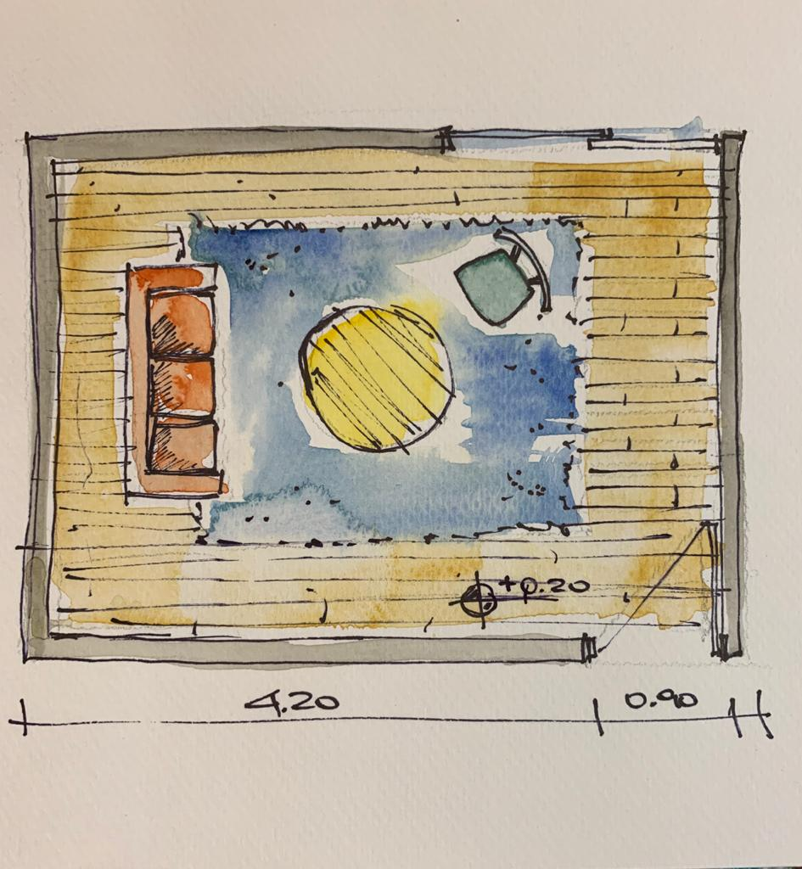
EL COLOR PRESENTE COLABORA Y MEJORA LA LEGIBILIDAD DE LA PLANTA, INTERACTÚA CON LAS ZONAS BLANCAS.

Slide 23
LA REPRESENTACIÓN DEL ESPACIO INTERIOR Y EL DISEÑO DE ESPACIO EXTERIOR SE MEJORA CON LA APLICACIÓN DE LA ACUARELA

Slide 24
FACHADA REPRESENTADA CON ACUARELA

